Slide 1

LV WOZ Q&A sessie
Annemiek & Ruud

Slide 2

Inleiding en doel van deze presentatie
Vragen beantwoorden die er leven rondom de LV WOZ.
Verduidelijkingsvragen via de chat.
Nieuwe onderwerpen aanleveren per mail aan annemiek.droogh@waarderingskamer.nl

Slide 3
Programma
locatieOmschijving
Terugmeldingen via digimelding
Bezwaar afhandeling
Belastingcapaciteit (CBS)
Synchroon houden LV WOZ
Stand van zaken IMWOZ/Common Ground
En nog even aandacht voor:
Publiceren nieuwe WOZ-waarden (begin 2024)
Zwevende subjecten
Toekomstvaste sleutels subjecten
Inloggen MijnKadaster via eHerkenning

Slide 4
locatieOmschrijving

Slide 5
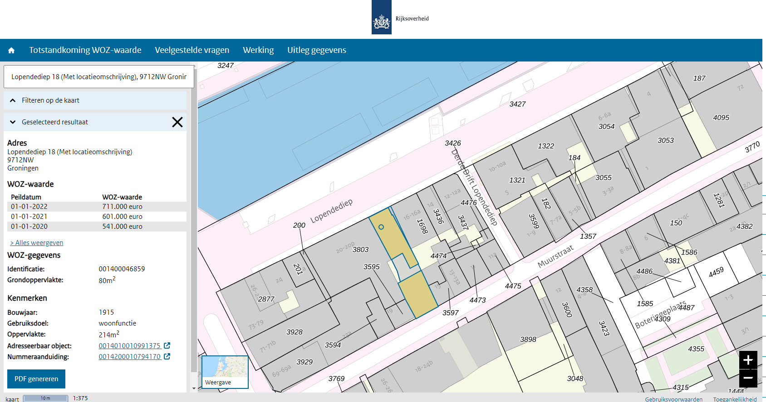
locatieOmschrijving

Slide 6
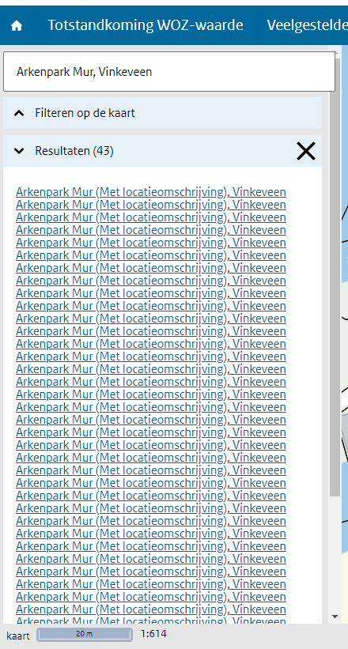
locatieOmschrijving

Slide 7
locatieOmschrijving
Definitie van de locatieOmschrijving:
De aanvullende omschrijving van de ligging van een WOZ-OBJECT ten opzichte van de dichtstbijzijnde VERBLIJFSOBJECT, STANDPLAATS, LIGPLAATS of OPENBARE RUIMTE.
Oftewel:
U gebruikt de locatieOmschrijving als aanvulling op het BAG adres als het adres anders niet duidelijk is voor belanghebbende.

Slide 8
locatieOmschrijving
Wat kan echt niet:
- geen persoonsgegevens (zelfs niet in de historie!)
- herhaling van het adres. (Molenstraat 1, Molenstraat 1)
Wat kan wel:
- een extra huisnummer
- een kadastrale aanduiding
- aanduiding Gar, garage, kantoor, berging etc.
- ws grond (voor de grond van een woonschip/woonboot)
- achter 9-11

Slide 9
locatieOmschrijving
Niet-woningen
-consistente controle en werkwijze
Locatie omschrijving mag, mits deze toevoeging nodig is voor de duidelijke en eenduidige aanduiding van het WOZ-object
Denk goed na bij:
- AH, Etos
- notariskantoor Jansen zou kantoor niet voldoende zijn
Nog een aparte categorie:
- nieuwbouw, in aanbouw

Slide 10
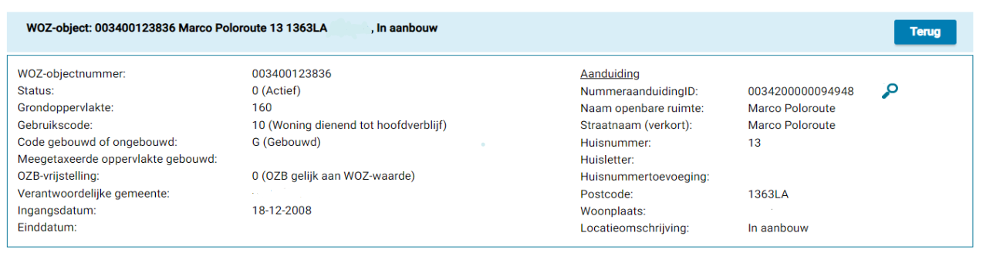

locatieOmschrijving

Slide 11
locatieOmschrijving
De vraag is:
Is het echt nodig of behulpzaam?

Slide 12
Chatvragen?
?

Slide 13
Terugmeldingen

Slide 14
Terugmelden via digimelding
Artikel 37f
Een afnemer die gerede twijfel heeft over de juistheid van een authentiek gegeven dat hij via de landelijke voorziening WOZ verstrekt heeft gekregen meldt dit onder opgaaf van redenen aan de Dienst.

Slide 15
Terugmelden via digimelding
Voorstel kwaliteitseisen:
een via digimelding aangeleverde terugmelding wordt binnen tien werkdagen in behandeling genomen.
een via digimelding aangeleverde terugmelding is binnen zes weken afgerond, tenzij:
  de afhandeling afhankelijk is van een reactie op een terugmelding naar een andere registratie
  de afnemer massaal terug meldt
  er een technische oorzaak is die software aanpassing vereist.

Slide 16
Chatvragen?
?

Slide 17
Bezwaarafhandeling
‘Heffen-bezwaren’ in de LV WOZ
Nieuwe statusBeschikking

Slide 18

Bezwaarafhandeling
‘Heffen-bezwaren’ in de LV WOZ

Slide 19
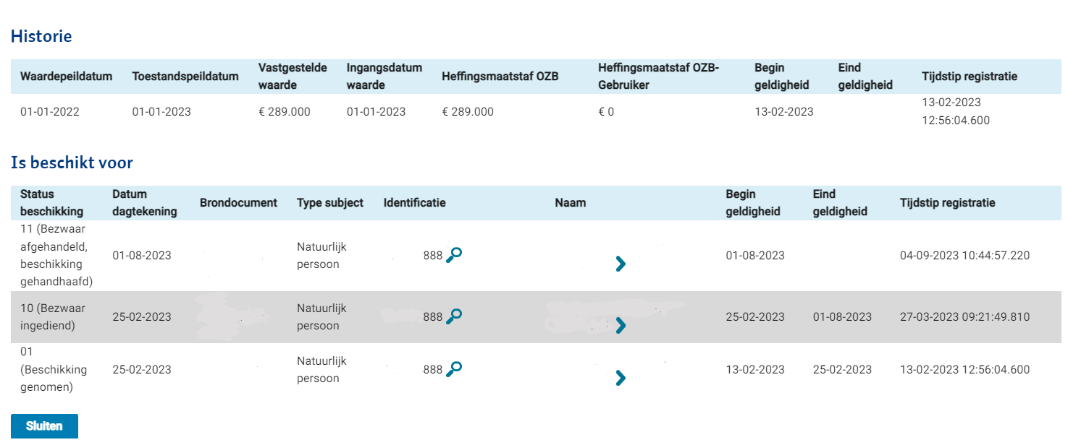

Bezwaarafhandeling
‘Heffen-bezwaren’ in de LV WOZ

Slide 20
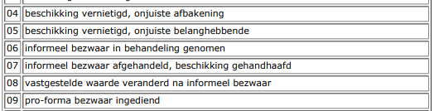


Bezwaarafhandeling nieuwe statusBeschikking

Slide 21
Chatvragen?
?

Slide 22
Belastingcapaciteit
CBS

Slide 23
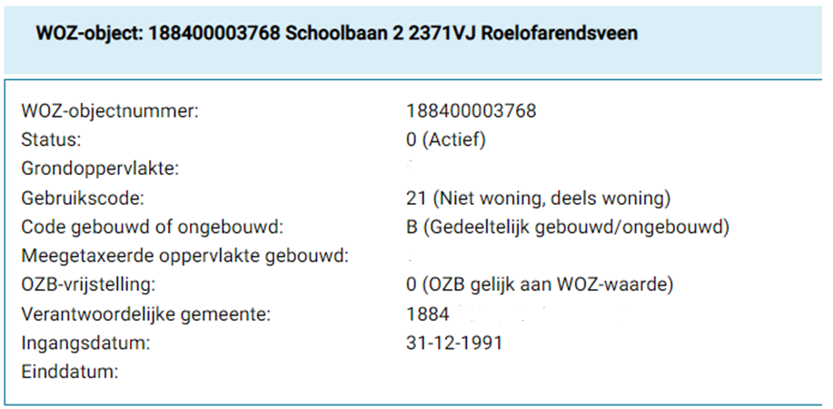
Belastingcapaciteit

Slide 24
Belastingcapaciteit
Meer dan 70%
Gebruikscode 11 woning
3351 verzorgings-of bejaardentehuis (complex)
Minder dan 70%
Gebruikscode 21 niet-woning deels in gebruik als woning
Webinar 24 november 2022 met het CBS

Slide 25
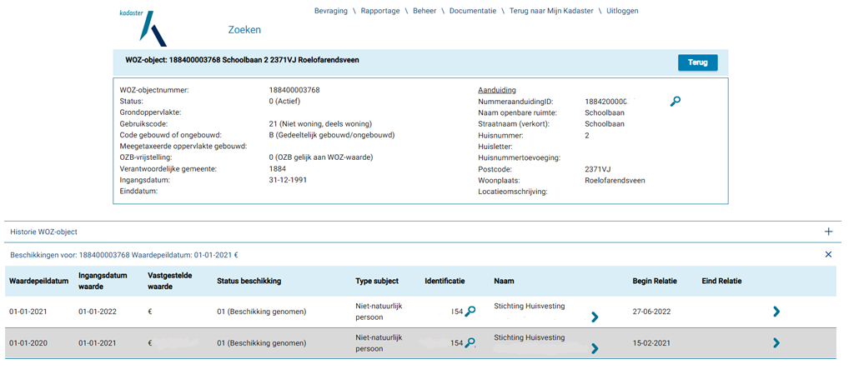
Belastingcapaciteit

Slide 26
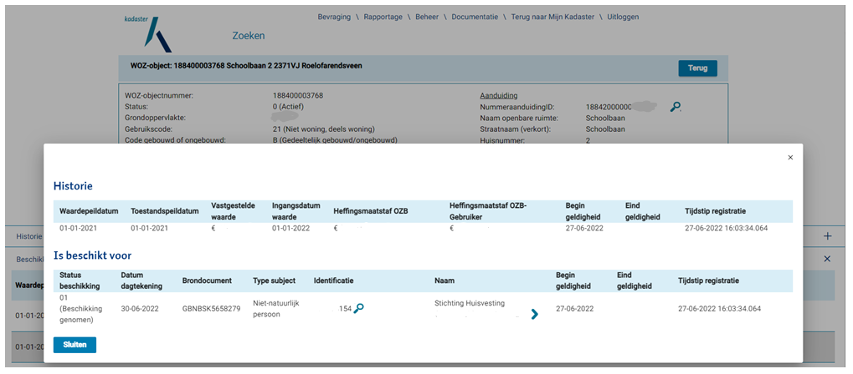
Belastingcapaciteit

Slide 27
Chatvragen?
?

Slide 28
Synchroon houden LV WOZ
signaleringslijsten

Slide 29
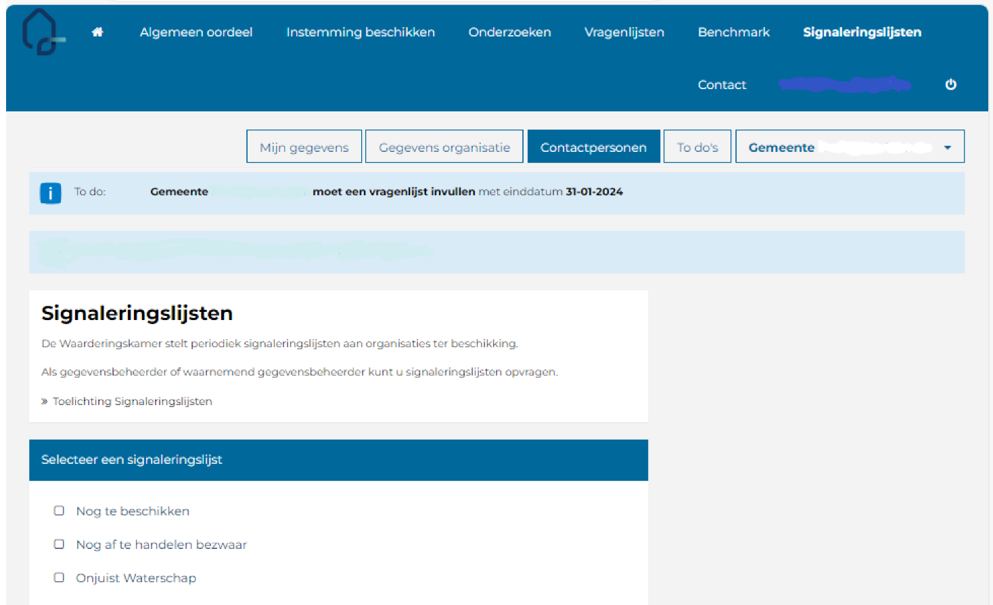
Synchroon houden LV WOZ

Slide 30
Foutberichten
Alle foutberichten zijn terecht
StUF fouten en LVWZ fouten
Hanteer altijd de werkwijze van uw leverancier
Document met foutcodes

Slide 31

Stand van zaken IMWOZ/Common Ground
Inhoud IMWOZ stabiel
  modellering belanghebbende
  leveranciers sorteren hier op voor
Invoering nieuwe versie 03.20 is onderdeel Common Ground
VNG team Common Ground team WOZ
  Helderheid verwachte eindbeeld
  Aanpak geleidelijke invoering
  Rapportage begin 2024

Slide 32
Chatvragen?
?

Slide 33
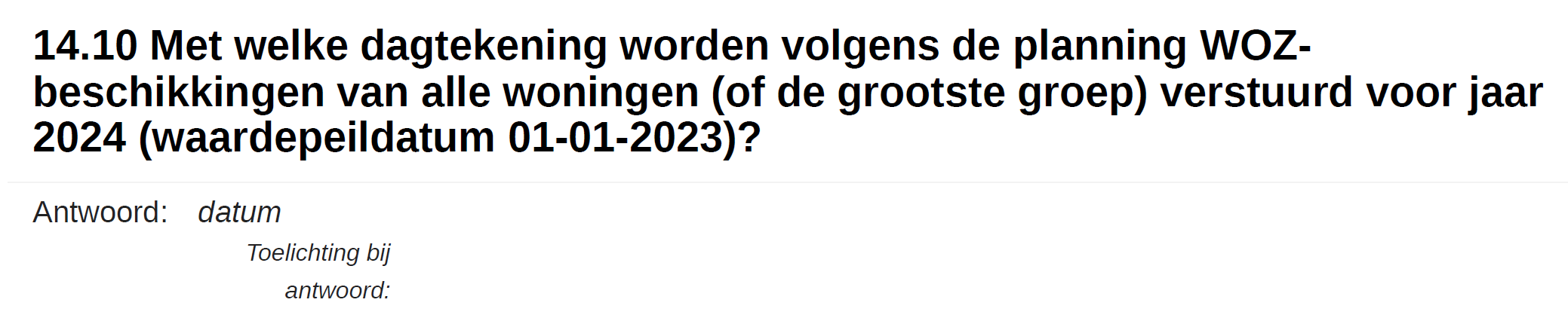
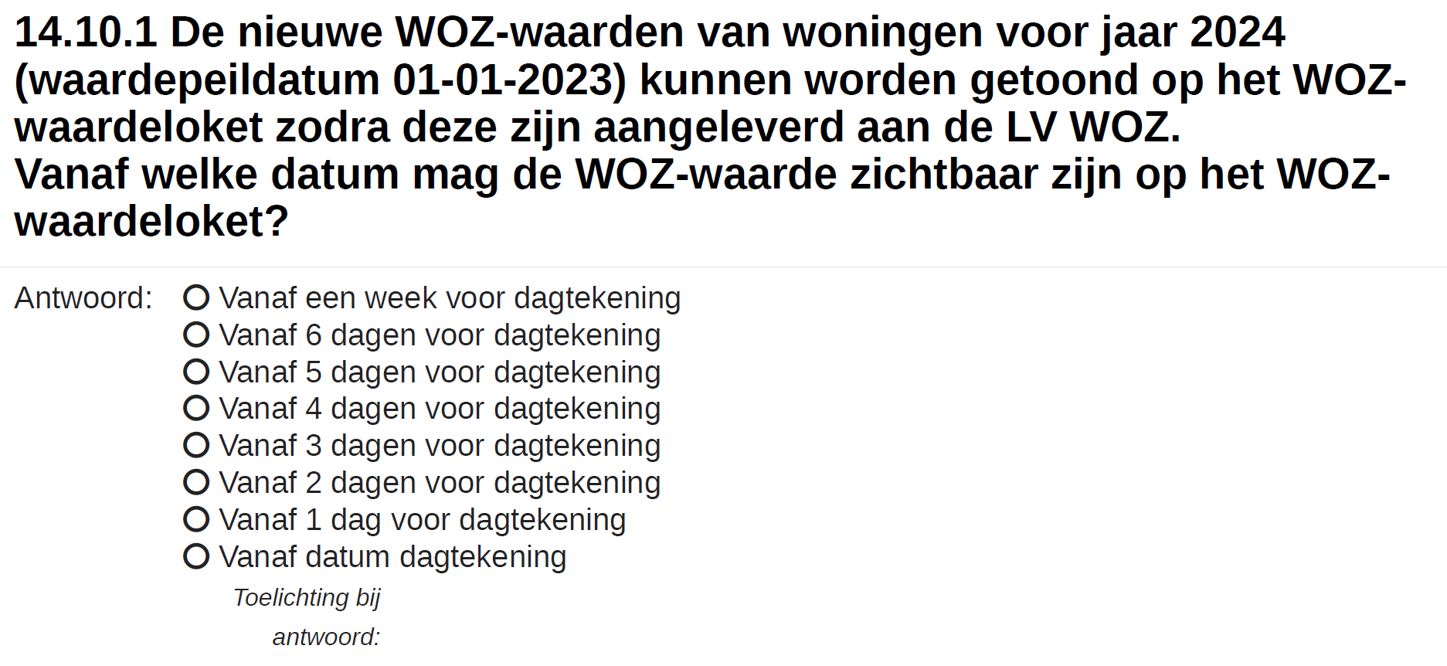
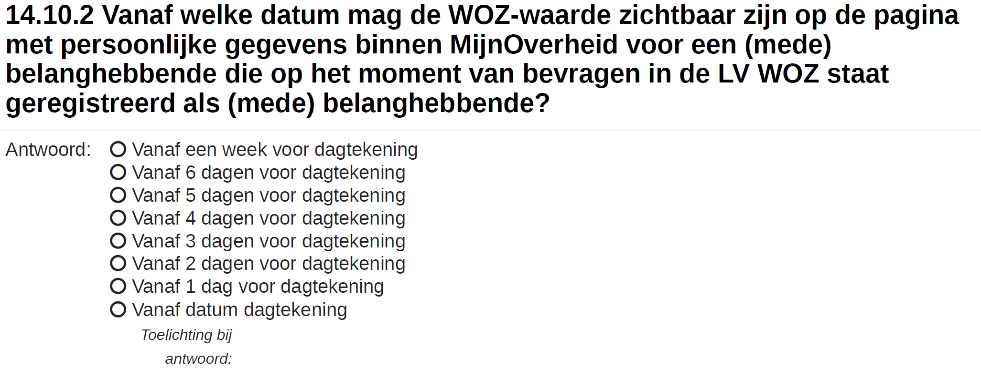
Publiceren nieuwe WOZ-waarden (begin 2024)

Slide 34
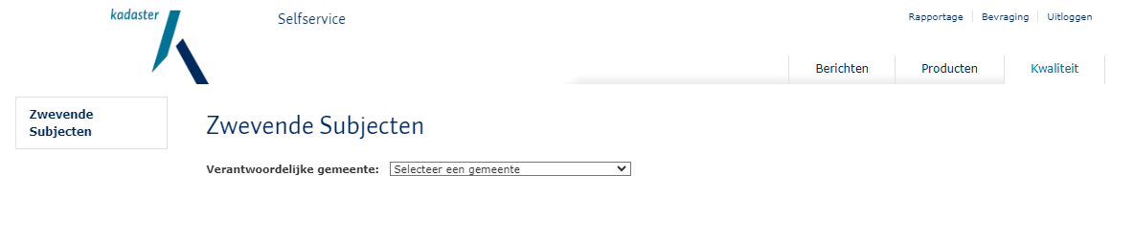
Overige aandachtpunten – zwevende subjecten

Slide 35
Overige aandachtpunten – toekomstvaste sleutels subjecten
Nieuwe subjecten op dit moment:
NPS BSN
anp.identificatie
NNP RSIN
ann.identificatie
VES vestigingsnummer met aanvullingSoFiNummer
NPS BSN
anp.identificatie
NNP RSIN
ann.identificatie
VES vestigingsnummer
SoFiNummer en aanvullingSoFiNummer

Slide 36
Overige aandachtpunten – inloggen MijnKadaster (LV WOZ)
Inloggen eHerkenning
LV WOZ 1 april 2024
Kadaster online en andere kadaster diensten 31 januari 2024
Geen eHerkenning, geen toegang!

Slide 37
Chatvragen?
?

Slide 38


Afsluiten
Annemiek Droogh (annemiek.droogh@waarderingskamer.nl)
Ruud Kathmann (ruud.kathmann@waarderingskamer.nl)
Link naar webinars

